Slide 1
神奈川県平塚市提供資料
1
3
2
4

Slide 2
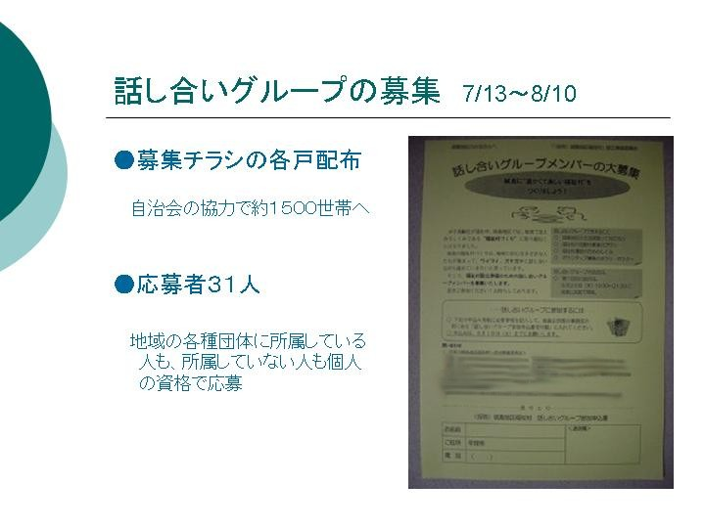
神奈川県平塚市提供資料
5
7
6
8

Slide 3
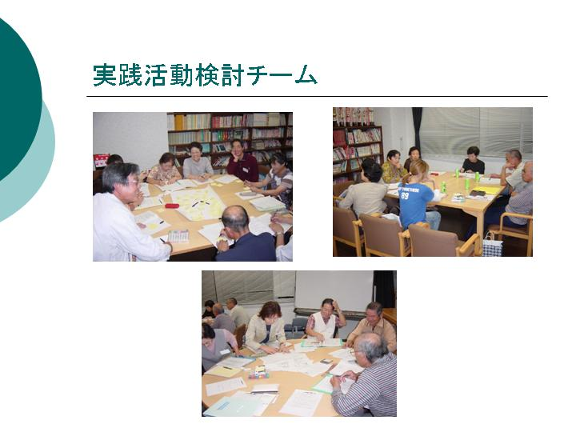
神奈川県平塚市提供資料
9
11
10
12

